Slide 1

Parmak İzi Teşhisi Nasıl Yapılmaktadır ? Hazırlayanlar: İlknur MEMİŞ Ece ECEMİŞ Yasemin İNAĞ

Slide 2
İÇİNDEKİLER
GİRİŞ
Parmak İzi Tanıma
Önemi
KULLANILAN YÖNTEMLER
HANGİ İŞLEMLER YAPILMAKTADIR
KARŞILAŞTIRMA
MATLAB KOD KISMI

Slide 3
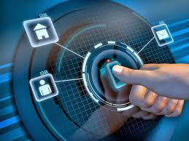
Parmak İzi Tanıma
Parmak izi yüz yılı aşkın süredir kullanılan, taklit edilemeyen bir kimlik belirleme tekniğidir. Tek yumurta ikizleri de dahil olmak üzere; her insanın parmak izinin farklı oluşu, yıllarca değişmemesi, kolay kullanımı ve gelişen yeni teknolojiler bu tekniğin yaygın kullanımını sağlamıştır . İlk kullanılmaya başlandığı yıllardan bu yana gerek yazılım gerekse donanım alanında parmak izi sistemlerinde önemli ilerlemeler kaydedilmiştir.

Slide 4
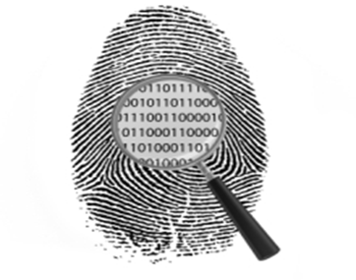
Önemi
Parmak izi herkeste farklı ve değişmez bir olgu olduğundan, kimlik tespitinde kesin sonuca ulaşılmasını sağlayan bir yöntemdir. Eğer parmak uçları pürüzsüz yüzeylere bastırılırsa, yüzeyde kalan izler parmak izi olarak tanımlanır. Suç araştırmalarında her şeyden önce, parmak izi tespiti yapılmaya çalışılır. Bu suçu işleyen kişinin kimliğinin tespit edilmesinde çok önemli bir ipucu sayılmaktadır.

Slide 5
KULLANILAN YÖNTEMLER
1)Görüntü İyileştirme
Bir parmak izi sisteminin performansı giriş görüntüsünün kalitesine bağlıdır. Parmak izi görüntü iyileştirmesi, görüntüyü daha ayrıntılı işlemler için temizler. Çizgi ve boşluklar arasında karşıtlık iyileştirmesi yaparak ayrıma varmada, parmak izi tanıma yapmak için bu tür iyileştirme yöntemi kullanılır. Parmak izi tanıma sisteminde iki yöntem uygulanır.
Görüntü İyileştirme
Histogram Eşitleme
Fourier Dönüşümü

Slide 6
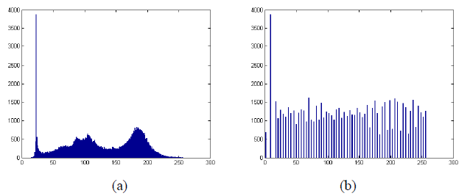
KULLANILAN YÖNTEMLER
1.1) Histogram Eşitleme
Histogram eşitleme, pikselleri 0’ dan 255’ e tüm yoğunluğa yaymada kullanılır. Histogram eşitlemesinden sonra histogram 0’ dan 255’ e yayılır ve görsel etki artırılır.

Slide 7
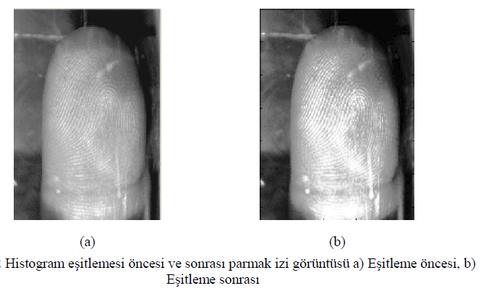
Histogram Eşitleme

Slide 8
KULLANILAN YÖNTEMLER
1.2) Fourier Dönüşümü ile Parmak İzi İyileştirme
Korelasyon karşılaştırması ayrık frekans alanında gerçekleştirebilir. Bunun için öncelikle görüntüler üzerine iki boyutlu Fourier Dönüşümü (FFT) uygulanır. Bu işlem ile görüntüler ayrık frekans alanına aktarılır.

Slide 9
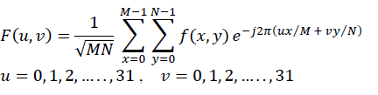
Fourier Dönüşümü
Taşınan iki görüntü piksel piksel çarpılıp toplanarak ayrık alanda korelasyon sonucuna eşit olur. Bu şekilde frekans alanına aktarım yapılarak görüntünün işleme sokulması, taşınan pikselleri birbirinden bağımsız yaparak özellik kaybının önüne geçmesini sağlamaktadır.
Görüntü ayrık olarak küçük bloklara (32 ye 32 piksellik) bölünür ve bloğun Fourier dönüşümü bir K gücüyle artırılarak güç spektrumu çarpılır

Slide 10
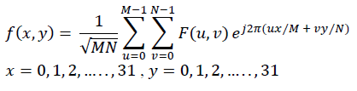
Fourier Dönüşümü
“K”, deneyerek hesapladığımızda bulunan seçilmiş bir sabittir. Büyük “K” seçimi çizgilerin belirginliğini artırıp, çizgilerde küçük delikleri doldurur. Daha büyük “K” seçiminde yanlış bağlanmış çizgiler sonucunu verir. Bu sebeple olağandışı bir çatallanma meydana gelir. Daha sonrasında işaretin ters Fourier Dönüşümü’ nü almak için F-1(F(u,v)) olarak çözüm yapılır:

Slide 11
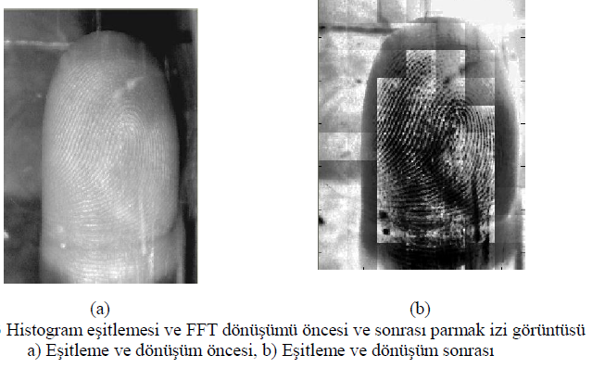
Fourier Dönüşümü

Slide 12
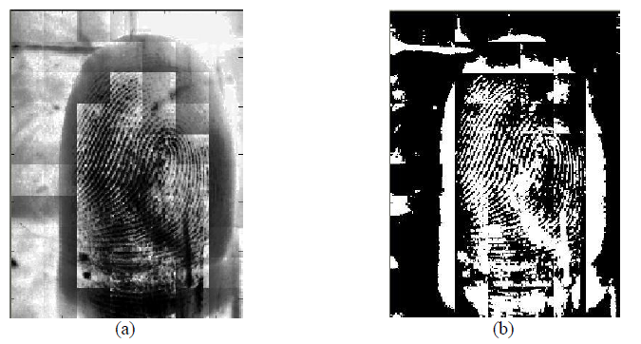
KULLANILAN YÖNTEMLER
2)Parmak İzi Görüntü İkilendirmesi
Parmak izi görüntü ikilendirmesi 8-bit gri ölçekli parmak izi görüntüsünü 0-değerli çizgiler ve 1-değerli boşluklar olarak görüntüye dönüştürür. İşlemden sonra izdeki çizgiler siyah renkte gözükürken boşluklar ise beyaz renkte olur.

Slide 13
KULLANILAN YÖNTEMLER
3)Parmak İzi Görüntü Bölütlemesi
Görüntü bölütleme işleminde öncelikle geçerli çizgi ve boşlukların olmadığı görüntü alanı, arka plandan çıkartılır. Geri kalan geçerli alanın sınırları belirlenerek sensör dışında kalan gereksiz çizgiler haricinde bu sınırlar yeniden çizilir. Alan çıkartımı işleminde uygulanan ilk adım blok yön kestirimi ve yön doğrultu kontrolü gerçekleştirilmesi , sonraki adım ise bazı morfolojik metotlar ile düzenlemeler yapılmasıdır.
Görüntü Bölütleme
Blok Yön Kestirimi
Morfolojik İşlemler ile Alan Çıkartımı

Slide 14

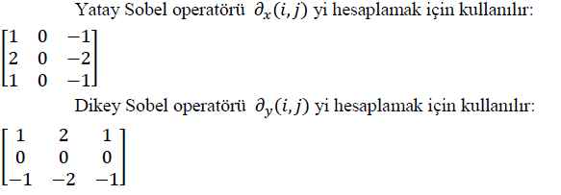
Parmak İzi Görüntü Bölütlemesi
3.1. Blok Yön Kestirimi
WxW (16x16 piksel) boyutundaki bloklara bölünmüş parmak izi görüntüsünün yön kestirim işleminde, bloktaki her bir piksel için x-boyutu ve y-boyutu boyunca gradyen değerleri hesaplanır. İşlemi gerçekleştirmek için iki adet Sobel operatörü (filtresi) kullanılır

Slide 15
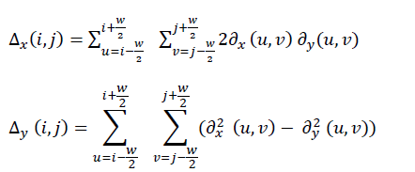
Parmak İzi Görüntü Bölütlemesi
Blok Yön Kestirimi
Her bir bloğun doğrultusu aşağıdaki En Küçük Kareler (Least Square) yaklaşımı formülü ile bulunur. Aşağıda takip eden eşitlikler ile her bloğun (i, j) pikselinde yerel yönü hesaplanır.

Slide 16

Parmak İzi Görüntü Bölütlemesi
Blok Yön Kestirimi
Son olarak (i, j) pikselinde yön doğrultusu şu hale gelmektedir:

Slide 17
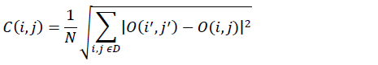
Parmak İzi Görüntü Bölütlemesi
Blok Yön Kestirimi
Burada piksel merkezli bloğun yerel yöneliminin en küçük kare yaklaşımıdır. Bir (i, j) bloğunun komşuluk yön haritası tutarlılığı şu yaklaşımla ele alınır
Eğer C(i,j ) belirli bir eşik değerinin altında ise bloktaki yönler daha düşük çözünürlükle yeniden hesaplanır. Burada N blok sayısını, Eğer D(i,j) belirli bir eşik değerinin altında ise bloktaki yönler daha düşük çözünürlükle yeniden hesaplanır. Burada N blok sayısını, D (i,j) bloğu etrafındaki yerel komşuluğu,O (i,j ) bloktaki, 0 (i’,j’ )bir sonraki bloktaki çizgi doğrultusu hesabını,C(i,j) bloğun yerel komşuluğundaki doğrul alanının kararlılık derecesini gösterir.

Slide 18

Parmak İzi Görüntü Bölütlemesi
Blok Yön Kestirimi
Ayrıca iki bloğun yön doğrultusu arasındaki açıyı belirtmek için d simgesi yukarı da formulize edilmiştir.

Slide 19

Parmak İzi Görüntü Bölütlemesi
Blok Yön Kestirimi
Blokların yön doğrultusu kestirildikten sonra, çizgi ve boşluklar üzerinde anlamsız olan blokların durumu verilen formül ile belirli bir eşik seçimine bağlı olarak bir karara bağlanır.
E değeri geçerli eşik seviyesinin altında ise, o blok arka plan resmi olarak kabul edilir.

Slide 20
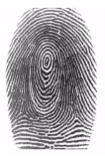
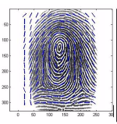
Parmak İzi Görüntü Bölütlemesi
Blok Yön Kestirimi
a) b)

Slide 21
Parmak İzi Görüntü Bölütlemesi
3.2. Morfolojik İşlemler ile Alan Çıkartımı
Morfolojik işlemler ikilendirilmiş görüntülerde; kenar çıkartımı, görüntü pekiştirme, gürültü kaldırımı ve bölütleme gibi işlemlerin yanı sıra inceltme ve kırpma gibi işlemler de sıkça kullanılır. Bunlar içerisinde en başta aşındırma ve yayma işlemleri gelir. Diğer işlemler bu iki özelliğin açılımlarından türemektedir. “OPEN (Açma)” ve “CLOSE (Kapama)” olarak iki morfolojik işlem bulunmaktadır.
Açma işlemi görüntüleri yayarak arka plan gürültüsünden kaynaklanan tepeleri kaldırır.
Kapama işlemi ise görüntüleri kırparak küçük çıkıntıları ortadan kaldırır.

Slide 22
KULLANILAN YÖNTEMLER
4)Parmak İzi Çizgi İnceltimi
Yaptığımız uygulamada tekrarlayan paralel inceltme algoritması yerine MATLAB’ da bulunan morfolojik inceltme işlemini gerçekleştiren “bwmorph” veya ‘’edge’’ fonksiyonunu kullanarak işlem yapılmıştır
Bu fonksiyon, çizgiler bir piksel genişliğinde ve özellik çıkartım işlemine uygun olana dek işlemini tekrar ettirir.

Slide 23

KULLANILAN YÖNTEMLER
5)Özellik Noktalarını Belirlemek
Çizgi inceltimi yapıldıktan sonra özellik noktalarını çıkartmak için D. Rutowitz tarafından tanımlanan “Crossing Number (Çaprazlama Sayısı) (CN)” kullanılır. Bir P pikseli için çaprazlama sayısı aşağıdaki denkleme göre çıkartılır

Slide 24

Özellik Noktalarını Belirlemek

Slide 25
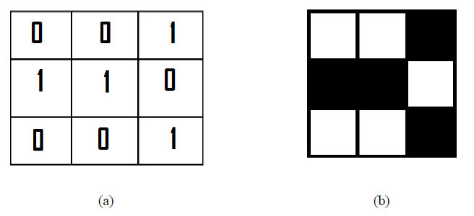
Özellik Noktalarını Belirlemek
Çatal tipi örneği a) Lojik komşuluk gösterimi, b) Desen biçiminde gösterim

Slide 26
KULLANILAN YÖNTEMLER
6)Son İşlemler
İşlem sonrası düzenlemeler parmak izi görüntüsünden yanlış özellik noktalarını kaldırma, temizleme işlemidir. Bu işlemin uygulanmasındaki avantajlardan birisi çizgi detaylarını ve özellik noktalarını ayırt etmede kullanılır, bir diğeri ise hesaplama karmaşıklığını ve yükünü azaltıp kaldırma işlemini kolaylaştırmaktır.

Slide 27
Karşılaştırma
Çalışmada uyuşma tabanlı karşılaştırma algoritması kullanılmıştır . Bu yaklaşım birbiri ardına iki kısımdan oluşur: benzerlik kısmı ve karşılaştırma kısmı. Benzerlik kısmında, karşılaştırılacak iki parmak izinden herhangi birisinin özellik noktası seçilerek iki parmak izi bölgesindeki noktalarla ortak olan çizgilerin benzerliği hesap edilir. Şayet benzerlik değeri eşik değerinden büyükse her bir özellik noktası takımı, merkezi referans noktasında olan ve x-ekseni referans noktanın yönü ile aynı yeni bir koordinat sistemine taşınır.

Slide 28
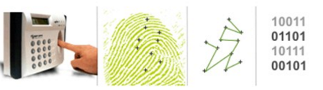
Hangi İşlemler Yapılmaktadır ?
1)Parmak izlerinin alınıp sayısala çevrilmesi,

Slide 29
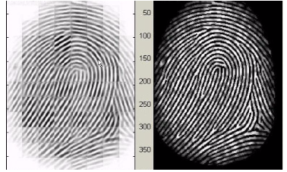
Hangi İşlemler Yapılmaktadır ?
2. Parmak izinde bilgi taşıyan, üzerinde işlem yapılacak kısmın arka plandan ayrılması

Slide 30
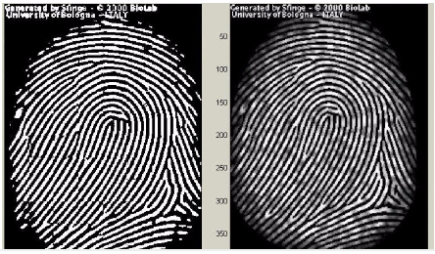
Hangi İşlemler Yapılmaktadır ?
3. Parmak izinin temizlenip iyileştirilmesi,

Slide 31
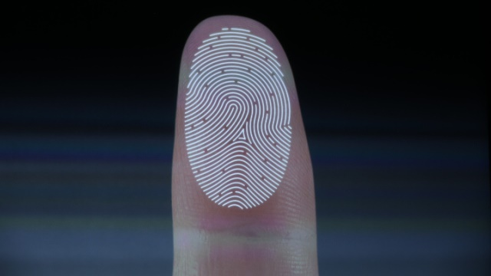
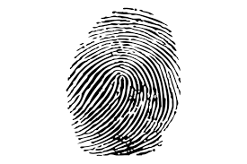
Hangi İşlemler Yapılmaktadır ?
5. Resmin ikili resme çevrilmesi,

Slide 32
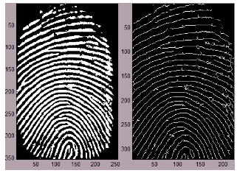
Hangi İşlemler Yapılmaktadır ?
6. İkili resmin inceltilmesi,

Slide 33
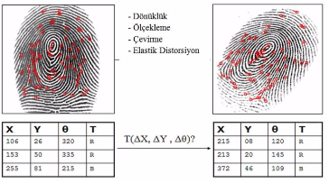
Hangi İşlemler Yapılmaktadır ?
7. Karşılaştırma işleminin gerçekleştirilmesi,
8. Sistemin başarısının değerlendirilmesi.

Slide 34
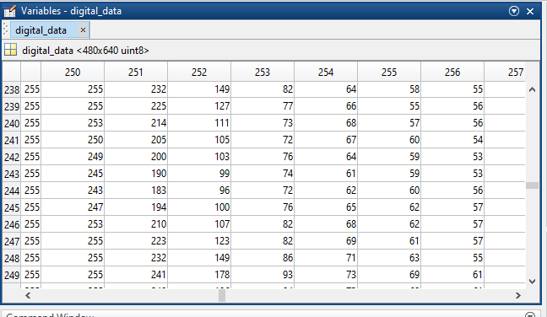
Matlab Kod Kısmı
resim = imread(resimOKU)

Slide 35
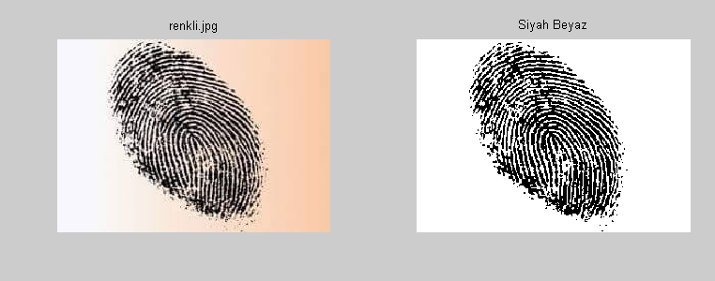
level = graythresh(resim); % eşik değer belirlenir
bw = im2bw(resim,level); %siyah beyaz görüntüye dönüştürür.

Slide 36
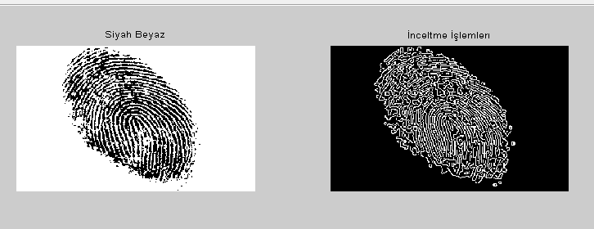
bwInce = edge(bw,'Canny'); %inceltme işlemi yapılmıştır.

Slide 37
resimsiyah=bwInce;
resimrenkkodu=sum(sum(resimsiyah));%renk kodu oluşturuluyor
resimrenkkodu=resimrenkkodu/(max(size(resimsiyah))* min(size(resimsiyah))); %renk kodu hesaplandı

Slide 38
etiket=resimsiyah<50; [a1,b1]=find(resimsiyah==etiket,1);
[a2,b2]=find(resimsiyah==etiket-1,1);
if sqrt((a1-a2).^2 + (b1-b2).^2) <=20
resimsiyah(resimsiyah==etiket)=etiket-1;
end

Slide 39
%Bulunan nesne sayısı ve renk kodu ekrana yazdırılır.
nesneetiketleri=unique(resimsiyah);
fprintf('Özellikleri Bulunan Toplam Nesne Sayısı= %d\n',length(nesneetiketleri)-1);
disp('*** 1 ***');
fprintf('Resmin Ortalama Renk Kodu= %d\n',resimrenkkodu);
disp('*** 2 ***');

Slide 40
tur=0;
for i = 2:length(nesneetiketleri)% döngü oluşturulur ve 2 den lenghth a kadar olan
tur=tur+1;
[alanx,alany]=find(resimsiyah== nesneetiketleri(i));
plot(alany,alanx,'g.')% ölçülerin birbiri ile nasıl ilişkide olduğunu görmek için plot kullanılır
fprintf('%d.Nesnenin Alaný= %d\n',tur,length(alanx));
end
disp('*** 3 ***');

Slide 41
tur=0;
for i = 2:length(nesneetiketleri)
tur=tur+1;
[alanx,alany]=find(resimsiyah== nesneetiketleri(i));
alanxmean=round(mean(alanx));
alanymean=round(mean(alany));
plot(alanymean,alanxmean,'r.','MarkerSize',5)
fprintf('%d.Nesnenin Ağırlık Merkezi: X=%d ,Y=%d\n',tur,alanymean,alanxmean);
end
disp('*** 4 ***');

Slide 42
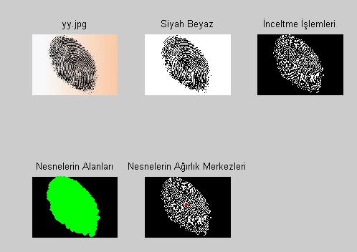
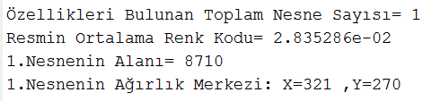
y=1000/((length(nesneetiketleri)-1)*100+alanymean^3+alanxmean^3+length(alanx)*0.85+resimrenkkodu*200)

Slide 43
Kod İle Karşılaştırma
function [oran]=parmaklarkys(a,b)
deger1=parmakla(a);
deger2=parmakla(b);
fark = abs(deger1-deger2);
k=100-(fark*100/deger1);
if(k<99)
k=abs(k-50);
end
oran=k;

Slide 44
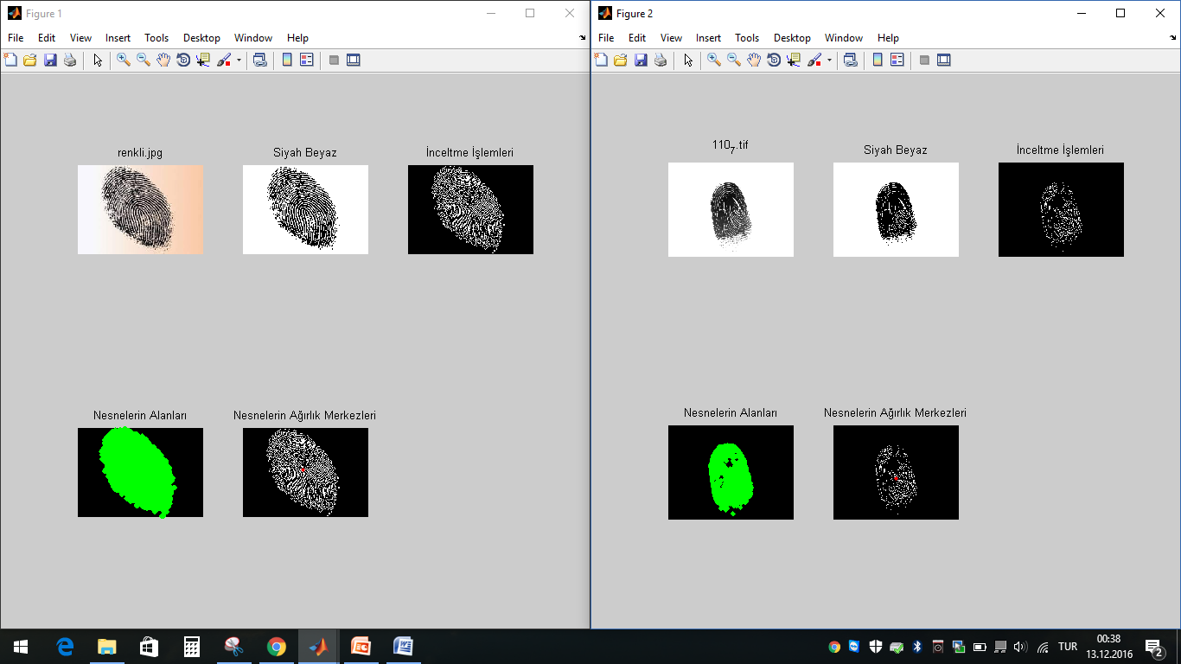


Slide 45
Histogram Örneği
a=imhist(goruntu1);%görüntü1 in histogram grafiğini veren komut
goruntu2=histeq(goruntu1);%görüntü1 e histogram eşitlemesi yapan komut
hist2=imhist(goruntu2);%yoğunluk görüntü için histogram hesaplar goruntu2

Slide 46
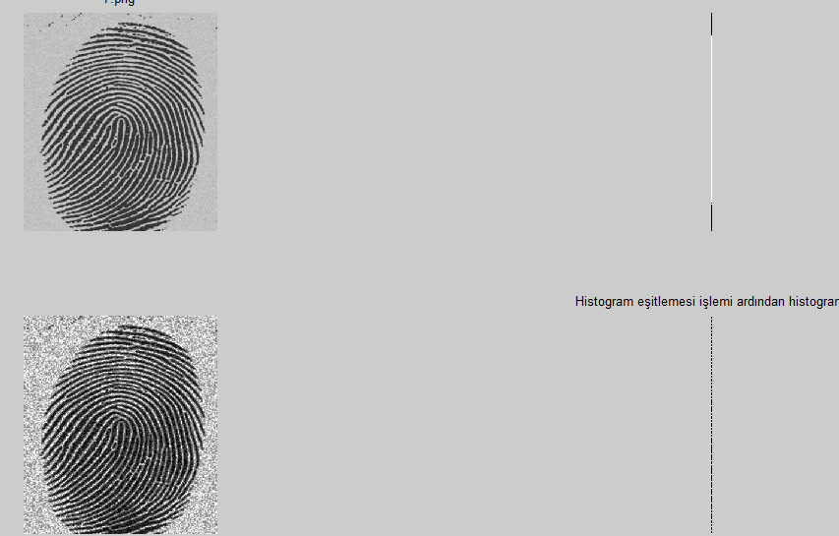

Slide 47
Bizi Dinlediğiniz İçin Teşekkür Ederiz ☺
Hazırlayanlar: İlknur MEMİŞ
Ece ECEMİŞ
Yasemin İNAĞ

